Slide 1
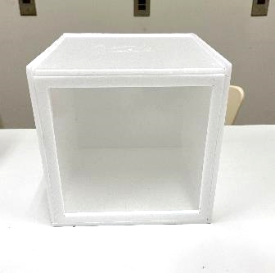
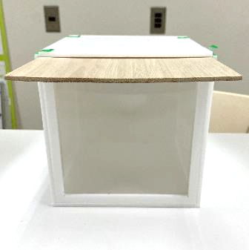
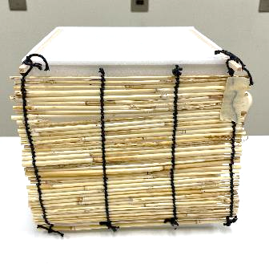
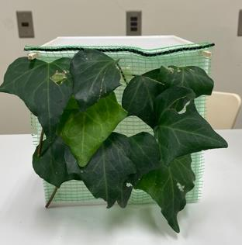
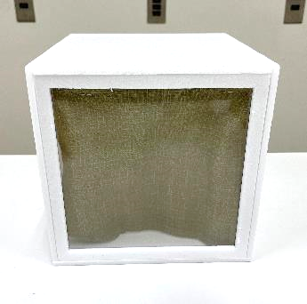
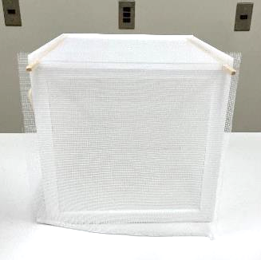
実験パーツを賭けた
ミニクイズ
Mini game về các mô hình thí nghiệm «Hộp làm mát»
これから問題を４問出します。「正しい」と思うものの番号を回答用紙に記入してください。
Có 4 câu đố, hãy điền câu trả lời mà bạn nghĩ là “đúng” vào phiếu trả lời.
正解の数が多かったチームから実験パーツを選ぶことができます！
Nhóm có nhiều câu trả lời đúng có thể được lựa chọn một trong các mô hình thí nghiệm bên dưới!
A
B
C
D
E
F
Cơ bản
Mái che
Mành tre
Rèm bằng lá cây
Rèm vải
Tấm lưới

Slide 2
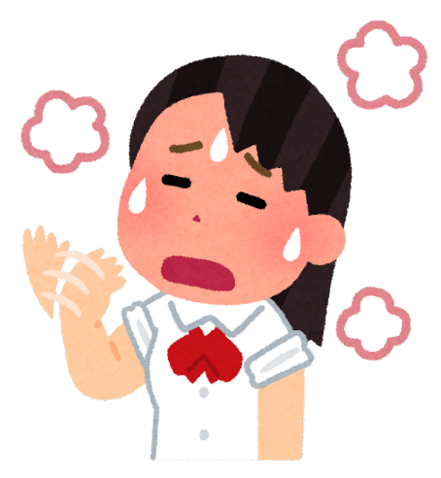
Q１．今の世界の陸上の平均気温は100年前と比べてどのように変化した？
Câu hỏi 1. Nhiệt độ trung bình của mặt đất trên thế giới hiện nay so với 100 năm trước thì thay đổi như thế nào?
①約３℃上昇した
Tăng lên khoảng 3℃
②約１℃上昇した
Tăng lên khoảng 1℃
③ほとんど変わらない
Không thay đổi đáng kể

Slide 3
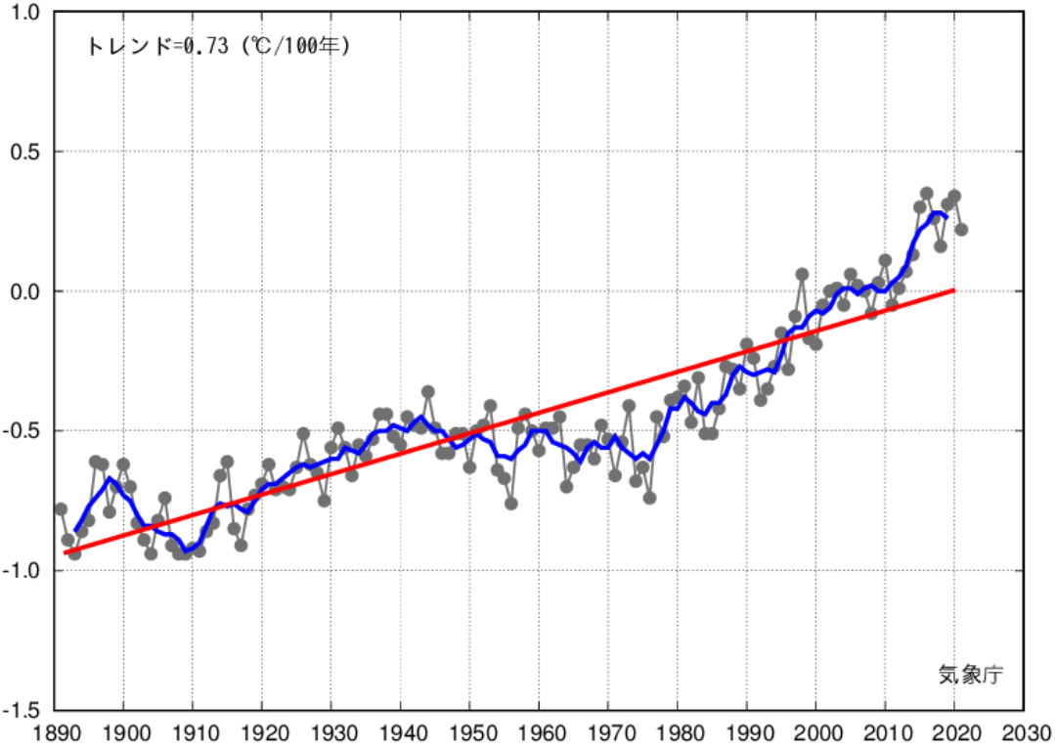
A１．②約1℃上昇した
Đáp án câu１．② Tăng lên khoảng 1℃
世界の年平均気温偏差
Chênh lệch nhiệt độ trung bình năm trên thế giới.
＜解説＞<Giải thích>
世界の年平均気温偏差
世界の陸上の平均気温はこの100年で約１℃上昇している。
Nhiệt độ trung bình mặt đất trên thế giới tăng lên 1℃ qua 100 năm.
次の100年間では、もし地球温暖化対策をしっかり行わなかった場合、世界の平均気温が約４℃上がると言われている。
Giả sử không tiến hành các biện pháp ứng phó với việc nóng lên của trái đất một cách rõ ràng trong 100 năm tiếp theo, dự kiến nhiệt độ trung bình trái đất tăng lên khoảng 4 ℃.
⇒温度上昇を抑える取り組みが必要！
Nổ lực để hạn chế làm trái đất nóng lên là rất cần thiết
約１℃上昇
1991～2020年平均からの差（℃）
Chênh lệch nhiệt độ trung bình từ năm 1991~2020（℃）
年
(引用)(trích dẫn)
気象庁：世界の年平均気温偏差の経年変化（1891〜2021年）, 最終閲覧日:2022-11-06, (https://www.data.jma.go.jp/cpdinfo/temp/an_wld.html)
気象庁気象研究所：地球温暖化とその予測, 2021-04, p.32, 最終閲覧日:2022-11-06,
(https://www.mri-jma.go.jp/Topics/contents/forlearning/kengakusiryou1.pdf)

Slide 4
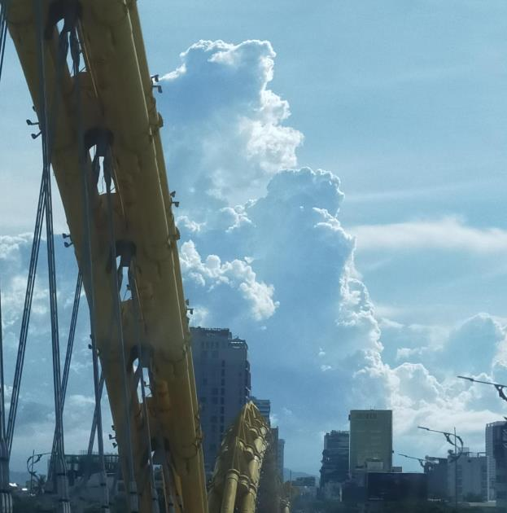
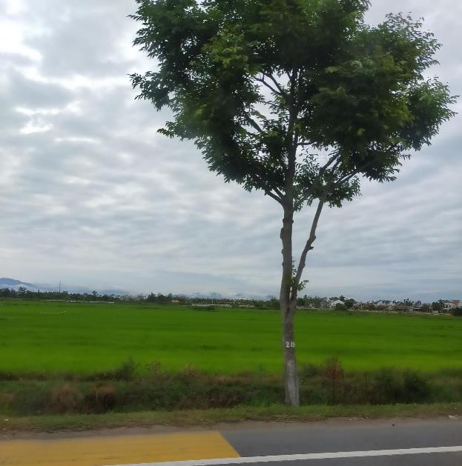
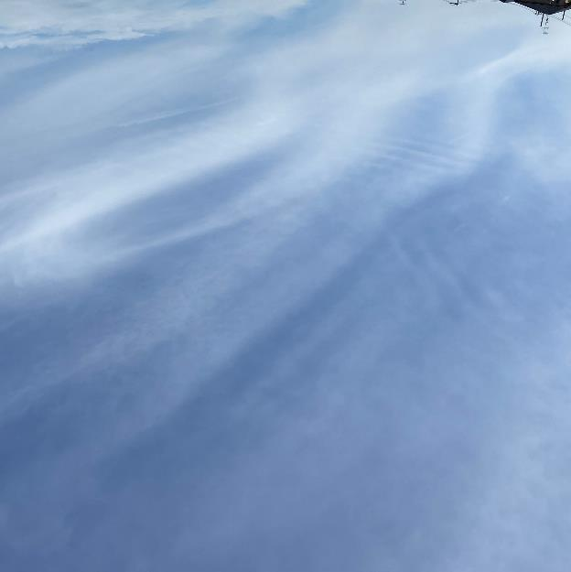
Q２．地球温暖化により強い雨が降る頻度が高まることが予想されています。強い雨を降らせる雲は次のうちどれ？
Câu hỏi２. Dự đoán rằng số lần mưa lớn sẽ tăng cao do trái đất nóng lên.
Vậy mây gây ra mưa lớn là hình ảnh nào trong các hình sau.
① ② ③

Slide 5
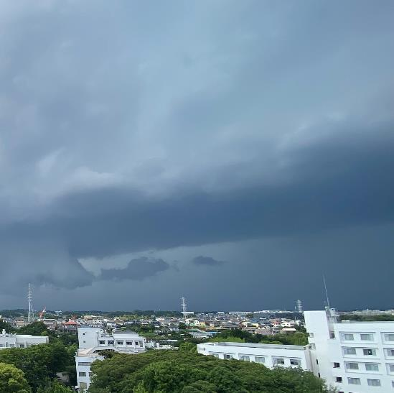
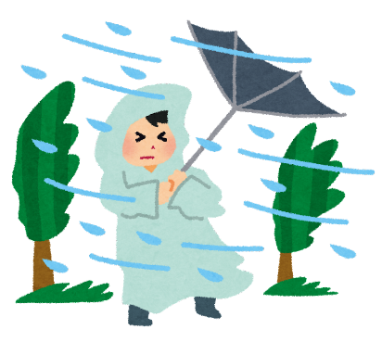
Đáp án câu２．①
＜解説＞<Giải thích>
①は「積乱雲」と呼ばれ、縦にとても大きい。
① được gọi là “Mây Vũ Tích”, chiều cao mây lớn.
①の写真では晴れているように見えるが、この雲の真下は真っ暗で強い雨が降っている。
Bức tranh số ① nhìn có vẻ như đang nắng nhưng mà khu vực dưới chân mây đang có mưa lớn vì mây đen.
雷が落ちたり竜巻などの激しい突風が吹くこともあるため、この雲が見えたら近づかず、建物の中に避難する！
Nếu thấy mây này, hãy vào trong nhà, không được đến nó, vì thường kèm theo sấm sét, gió mạnh, lốc xoáy
真下に行くと…
Nếu đi vào trong khu vực này

Slide 6
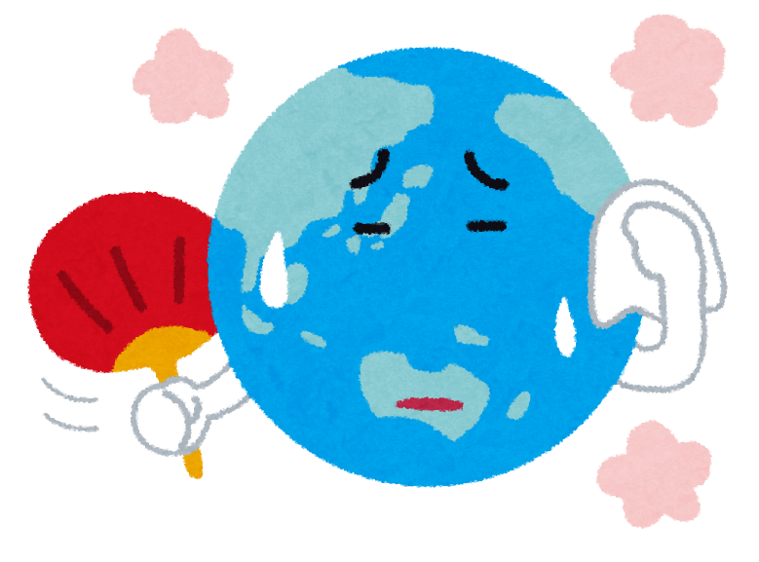
Q３．地球温暖化を起こしている原因は？
Câu hỏi 3．Nguyên nhân làm trái đất nóng lên là gì?
①酸素
Khí oxi
②窒素
Khí Nitơ
③二酸化炭素
Khí cacbonic

Slide 7
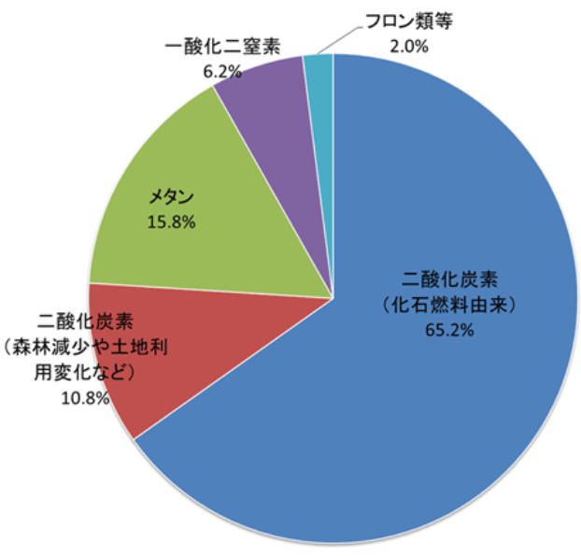
A３．③二酸化炭素
A３． ③ Khí cacbonic
温室効果ガスの種類
Các loại khí gây hiệu ứng nhà kính
＜解説＞<Giải thích>
Chất làm lạnh
2%
大気中には地球を適度な温度に保ってくれる、二酸化炭素などの「温室効果ガス」が含まれている。
Trong bầu khí quyển có chưa “Khí thải nhà kính” như là khí cacbonic, nó giúp cho nhiệt độ trái đất được duy trì ở mức độ phù hợp.
近年石炭や石油などの化石燃料を大量に燃やしたことで大気中の二酸化炭素が増え、地球から熱が逃げられず、地球が必要以上に暖かくなってしまっている。
Những năm gần đây khí cacbonic trong bầu khí quyển tăng lên vì đốt một lượng lớn than đá, dầu thô, nguyên liệu hóa thạch, dẫn đến trái đất nóng lên hơn mức cần thiết và do chúng ta không thể giảm nhiệt độ trái đất.
Khí Nitrous oxide (N₂0)
6.2%
Khí metan
15.8%
Khí cacbonic
Sử dụng nhiên liệu hóa thạch
62.5%
Khí cacbonic
Suy giảm đất rừng, thay đổi
mục đích sử dụng đất
10.8%
(引用) (trích dẫn)
気象庁：温室効果ガスの種類, 最終閲覧日:2022-11-06,
(https://www.data.jma.go.jp/cpdinfo/chishiki_ondanka/p04.html)

Slide 8
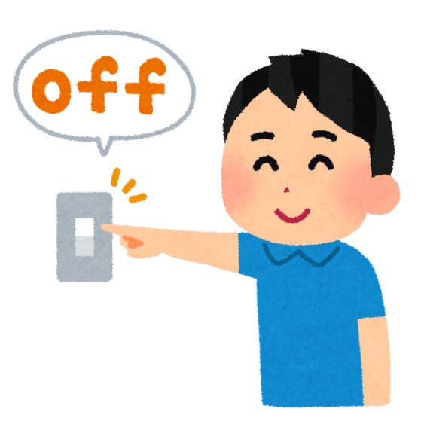
Q４．みんながこまめに電気を消すことで、どんなことが起こる？
Câu hỏi 4．Chuyện gì sẽ xảy ra khi mọi người thường xuyên tắt điện?
①ペンギンが空を飛べる
Chim cánh cụt có thể bay trên trời
②アザラシが陸を歩ける
Hải cẩu có thể đi bộ trên đất liền
③ホッキョクグマが北極で暮らせる
Gấu bắc cực có thể sống ở bắc cực

Slide 9
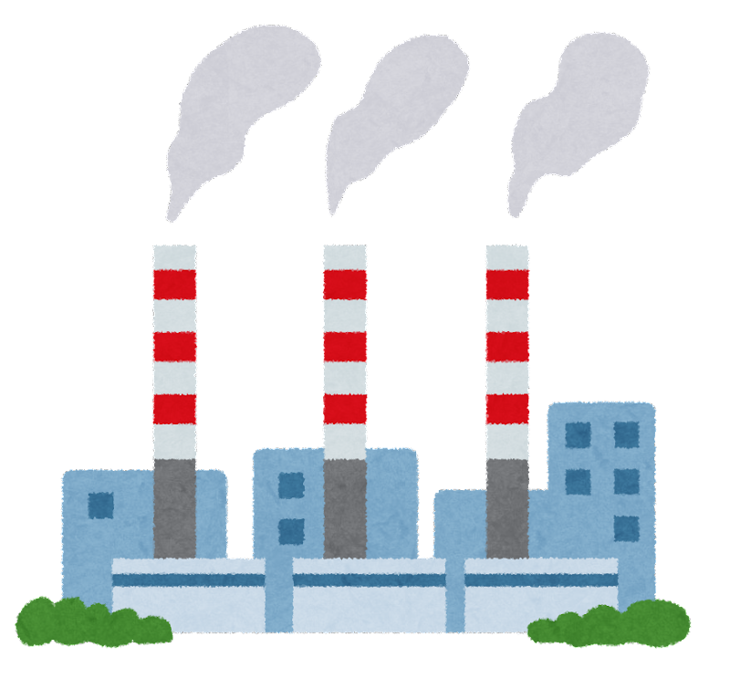
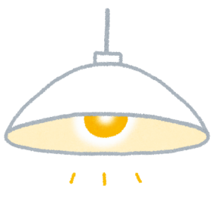
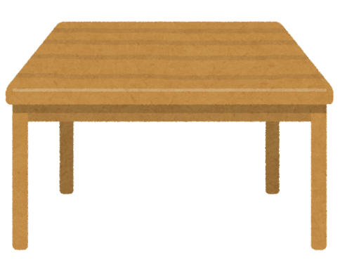
A４．③ ホッキョクグマが北極で暮らせる
Đáp án câu４．③ Gấu bắc cực có thể sống ở bắc cực
＜解説＞<Giải thích>
Khí cacbonic
Khí cacbonic
Khí cacbonic
みんなが使う電気は主に化石燃料を燃やすことで作られているが、化石燃料は燃やす時にたくさんの二酸化炭素を出してしまう。
Điện chủ yếu được tạo ra từ việc đốt cháy nhiên liệu hóa thạch nhưng nhiên liệu hóa thạch khi đốt sẽ sinh ra rất nhiều khí cacbonic
先ほど話したように、二酸化炭素は地球温暖化の原因の一つであるため、二酸化炭素の排出量を抑える必要がある。
Giống như câu chuyện vừa đề cập ở trên, khí cacbonic là một nguyên nhân gây nên sự nóng lên toàn cầu nên rất cần hạn chế lượng cacbonic thải ra môi trường.
二酸化炭素を出して電気をつくっている
Thải ra khí cabonic do sản xuất điện

Slide 10
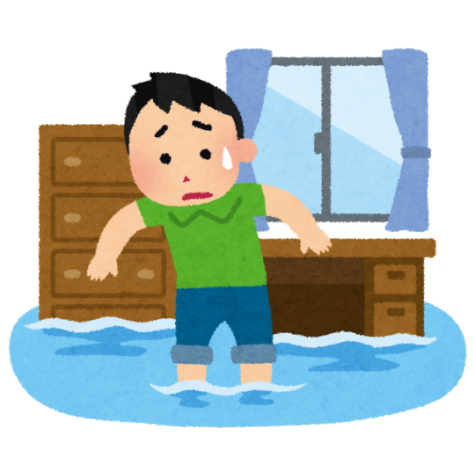
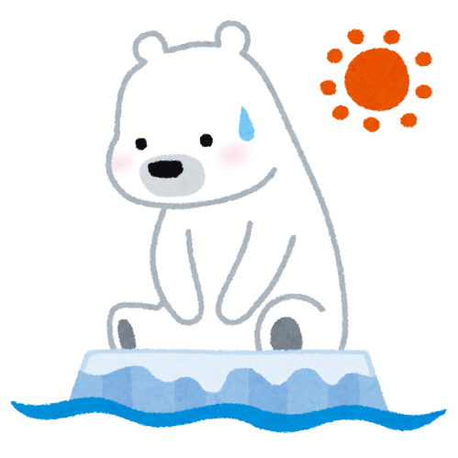
A４．③ホッキョクグマが北極で暮らせる
Đáp án câu４．③ Gấu bắc cực có thể sống ở bắc cực
＜解説＞<Giải thích>
地球温暖化は暑い日が増えるだけでなく、水害が増えたり、強い台風がくるなど、私たちの生活にも大きな影響を与える。
Toàn cầu nóng lên thì không chỉ số ngày nắng tăng lên mà còn ảnh hưởng rất lớn trong sinh hoạt chúng ta như là ngập lụt tăng lên, bão mạnh hơn.v.v..
さらに、暑くなることで北極の氷が溶け出し、ホッキョクグマの住処が失われるという問題も発生している。
Hơn nữa, băng ở bắc cực tan chảy vì sự nóng lên, dẫn đến phát sinh vấn đề là nơi ở của gấu bắc cực bị mất đi.
私たちも動物も、安心して暮らし続けられるように、みんなでこまめに電気を消すようにしよう！
Chúng ta cũng như động vật, để tiếp tục cuộc sống an toàn hãy cũng nhau tắt điện thường xuyên.
Cứu tôi～
(引用) (trích dẫn)
BBC NEWS JAPAN：ホッキョクグマ、2100年までに絶滅
の恐れ、気候変動で, 2020-07-21, 最終閲覧日:2022-11-04,
(https://www.bbc.com/japanese/53481987)

